Slide 1
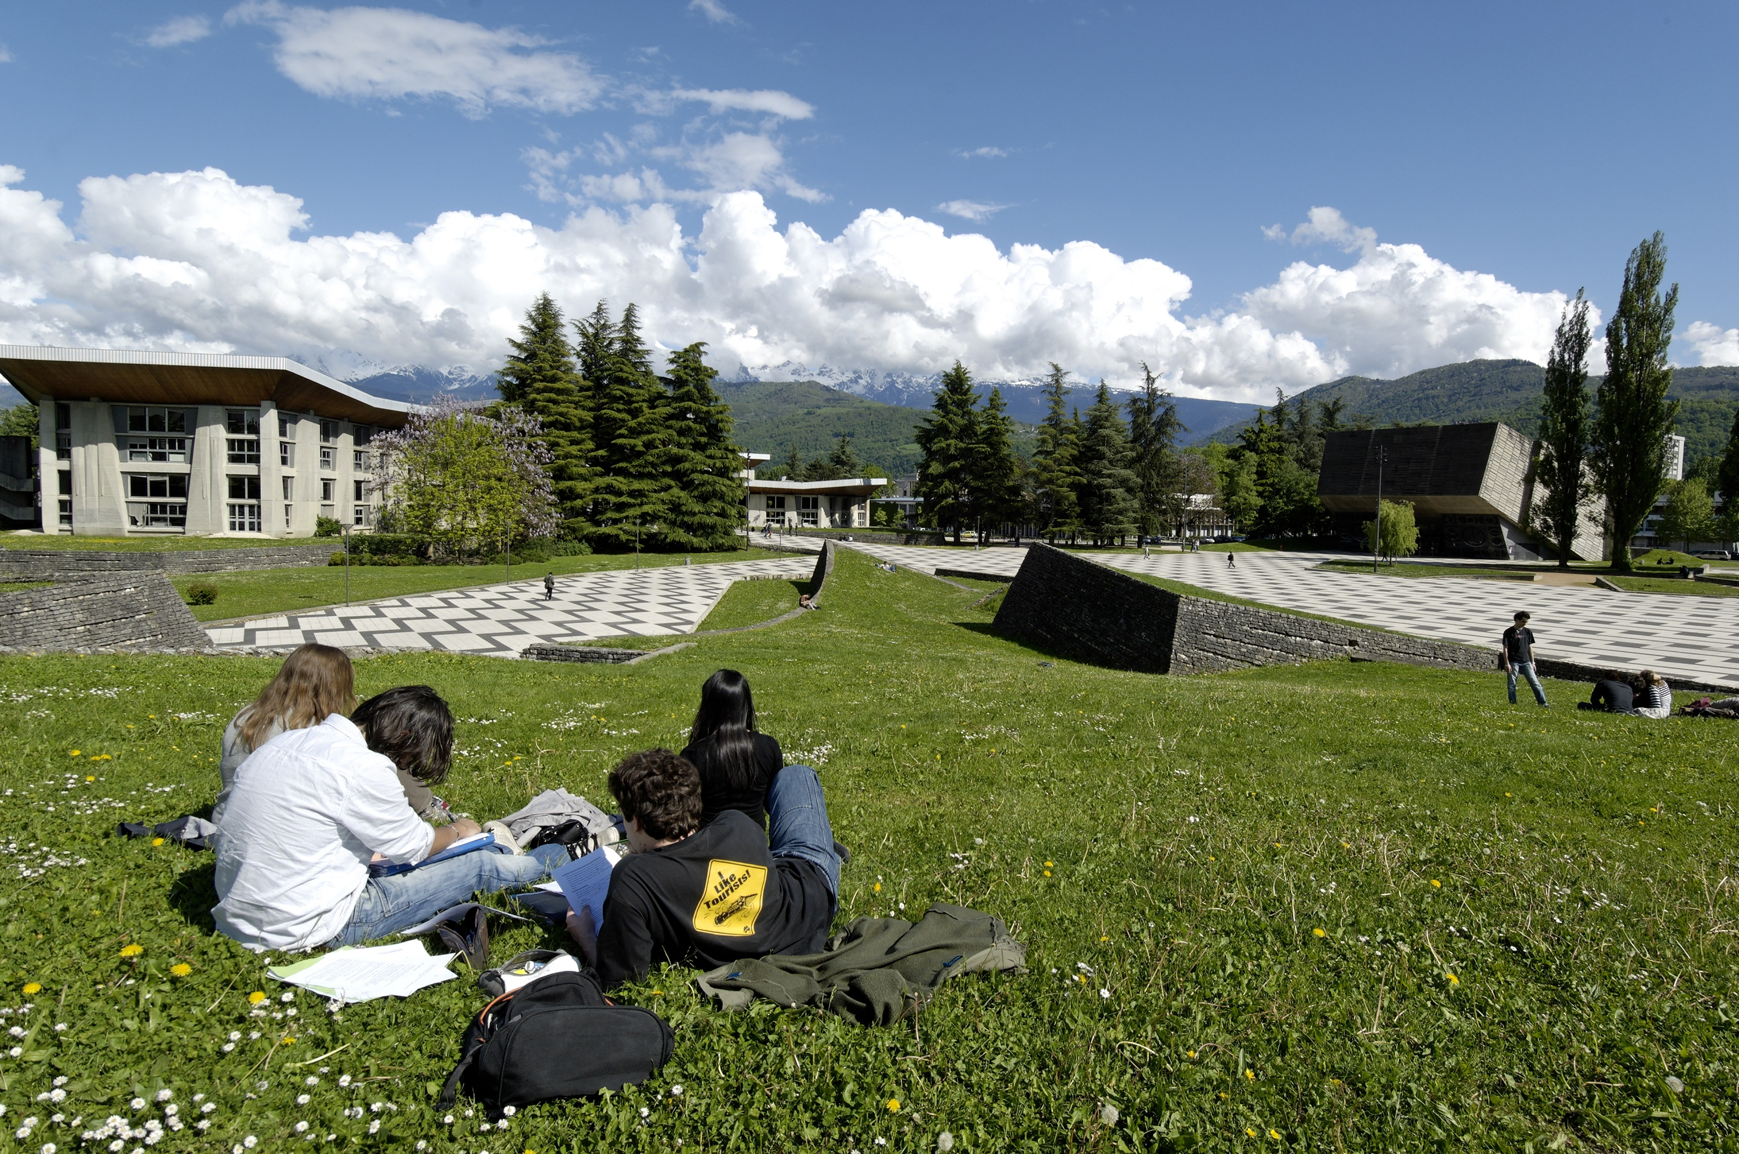

Slide 2
Университет Гренобль Альп
Видео Университет Гренобль Альп
https://www.youtube.com/watch?v=UnudS5ujlv4

Slide 3
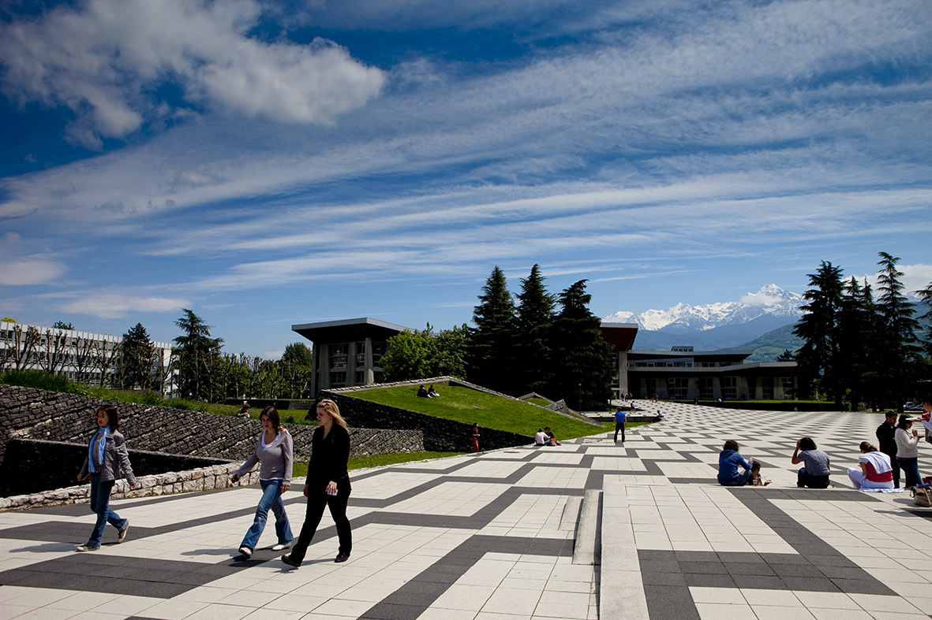
Очная программа 3 курса бакалавра
"Managerial economics for international markets"

Slide 4
Цели программы
получение знаний по экономике и управлению,
учеба в течение года в международной/межкультурной среде в УГА, Гренобль
обучение с использованием современных инновационных педагогических методик,
индивидуальная работа и работа в группах,
инновационный подход к обучению экономики и управление через межкультурное общение и опыт европейских стран

Slide 5
Организация обучения
Программа, осуществляется под педагогическим руководством 2 факультетов УГА- Факультет экономики и Технологический Институт Бизнеса
Использование инновационных педагогических методик обучения (обучение по проектам, бизнес кэйсы, индивидуальные и групповые проекты и другие)
Очное обучение в Гренобле: 2 семестра, 30 ECTS кредитов/семестр=60 ECTS кредитов за год
Обучение полностью на английском языке.

Slide 6
Студенты и отбор
Отбор по досье среди студентов, имеющих французский диплом и студентов, имеющих диплом иностранного университета
Кто может подавать кандидатуру:
студенты 3 курса
студенты, уже получившие российский/укранский бакалавр и желающие получить французский бакалавр
Подача документов на on line платформе подачи : с 5 апреля - 8 мая, объявление результатов – конец мая
Зачисленные студенты должны будут заполнить on line форму заявки очное обучение и студенческое общежитие до конца мая

Slide 7
Документы для досье
СV,
мотивационное письмо,
аттестат о среднем образовании + перевод на французский
выписка зачетки за 2 года+ 1 семестр 3 года, официально переведенная на французский язык,
копия паспорта,
копия свидетельства о рождении, официально переведенного на французский язык
сертификат В2 английского языка (или подтверждение преподавателя иностранного языка вашего университета)
при наличии рекомендательное письмо или любой другой дополнительный документ, показывающий заслуги студента
2 фотографии

Slide 8
Стоимость программы
Студент оплачивает государственную запись во французский университет – 170 евро и 90 евро – государственный вклад в студенческую жизнь = Всего 260 евро.
Программа не предполагает никаких других финансовых расходов.
Медицинская страховка, проживание и личные расходы во время года обучения студента в Гренобле- за счет студента

Slide 9
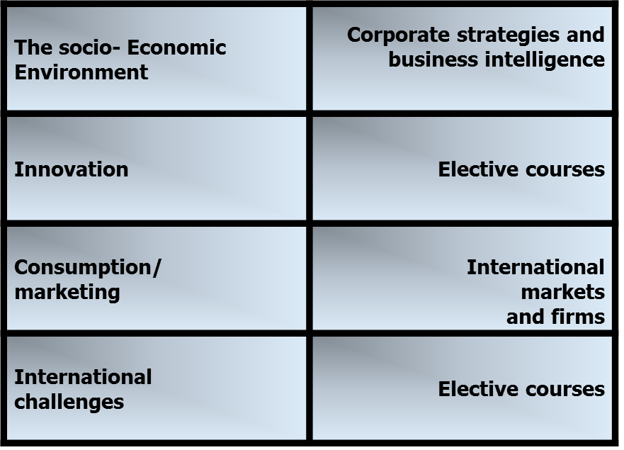
Учебный план: 50% предметы по экономике,
50% предметы по менеджменту

Slide 10
Учебный план
UE1: The Socio-Economic Environment
International Business and Economics;
Environmental Economics;
International Finance;
UE2: Corporate Strategies and Business Intelligence
Forecasting Tools in Business and Economics 1;
Behavioral and Experimental Economics;
Entrepreneurship;
Entrepreneurial Marketing Challenges;
UE3 : Innovation
Innovation Economics;
Innovation Management and Strategic management;
Creativity Tools for Business;

Slide 11
Учебный план
UE 4 : Elective courses
French Culture for Foreigner students,
French for Foreigners, 2nd or 3rd Foreign Language
Bonification (sport etc…)
UE5 Consumption/Marketing
Services Marketing
Export Marketing;
Forecasting in Business and Economics 2;
UE 6 International Markets and Firms
European Markets Integration;
Microeconomics of Competitiveness;
International Business and Purchasing

Slide 12
Учебный план
UE7 : International Challenges
Geopolitics,
European Societies Cross Cultural Approach;
European Culture;
International industrial organization;
UE 8 : Elective courses
Sociology of Consumption or Topics in Economics
French for Foreigners, 2nd or 3rd Foreign Language
Bonification (sport etc…)

Slide 13
Экзамены
Экзамены письменные
Члены экзаменационной комиссии: преподаватели ЭФ и ТИБ, УГА
Экзаменационные работы оцениваются по 20 бальной системе (0 до 20).
Полученные оценки по сданным экзаменам в каждом семестре коррелируются между собой, то есть студент должен получить общий средний балл 10 из 20 в сумме по всем предметам каждого семестра

Slide 14
Выдача
дипломов

Slide 15
Выдача дипломов
Студенты, успешно сдавшие экзамены, после официального решения экзаменационной комиссии получают два документа:
временный сертификат об успешной сдаче экзаменов
ведомость с оценками
Эти документы могут быть использованы для поступления в магистратуру
Государственный диплом бакалавра по направлению Право, Экономика и Управление, специальность – Экономика и Управление возможно получить через 6 месяцев после решения экзаменационной комиссии
Выдаются на официальной церемонии

Slide 16
Контакты
M. Faruk ÜLGEN
Директор департамента дистанционного обучения и международных проектов ЭФ УГА
faruk.ulgen@univ-grenoble-alpes.fr
Mme Natacha COLLET
Руководитель международного отдела ЭФ УГА
natacha.collet@univ-grenoble-alpes.fr

Slide 17
Спасибо за внимание
Видео города Гренобль:
https://www.youtube.com/watch?v=qSAkKxPmlts

